Slide 1

Arcalite
Bemutatják: Bali István, Bakó Borka, Katona Bálint

Slide 2
A prezentáció felépítése
A feladat ismertetése
A játék (angol)
Adatszerkezet (angol)
Weboldal
API
Tesztelési folyamat
Továbbfejlesztési lehetőségek

Slide 3
A feladat
Egy asztali alkalmazás készítése
Egy többtáblás adatbázis és vele való kommunikáció
Egy reszponzív weboldal

Slide 4
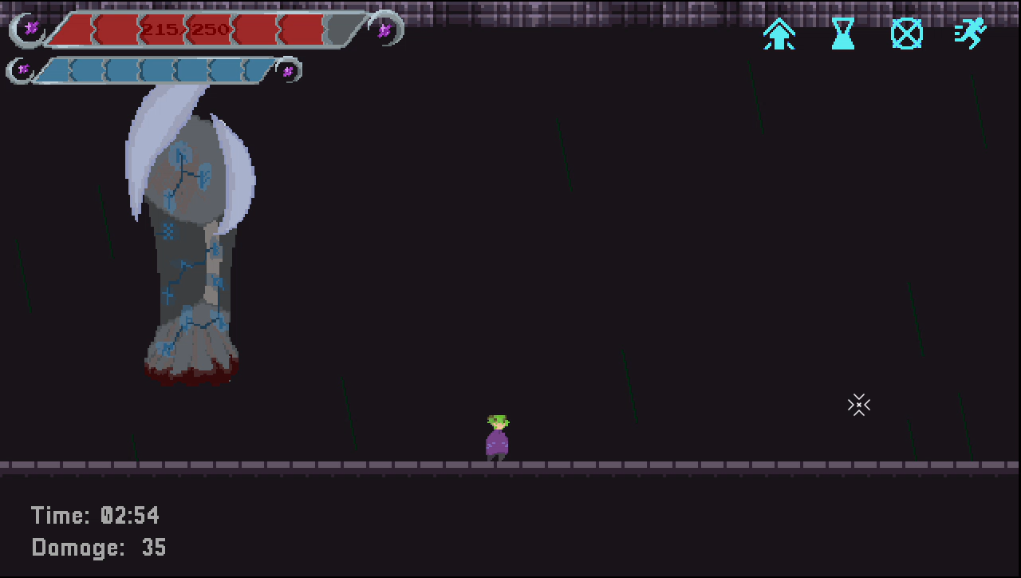
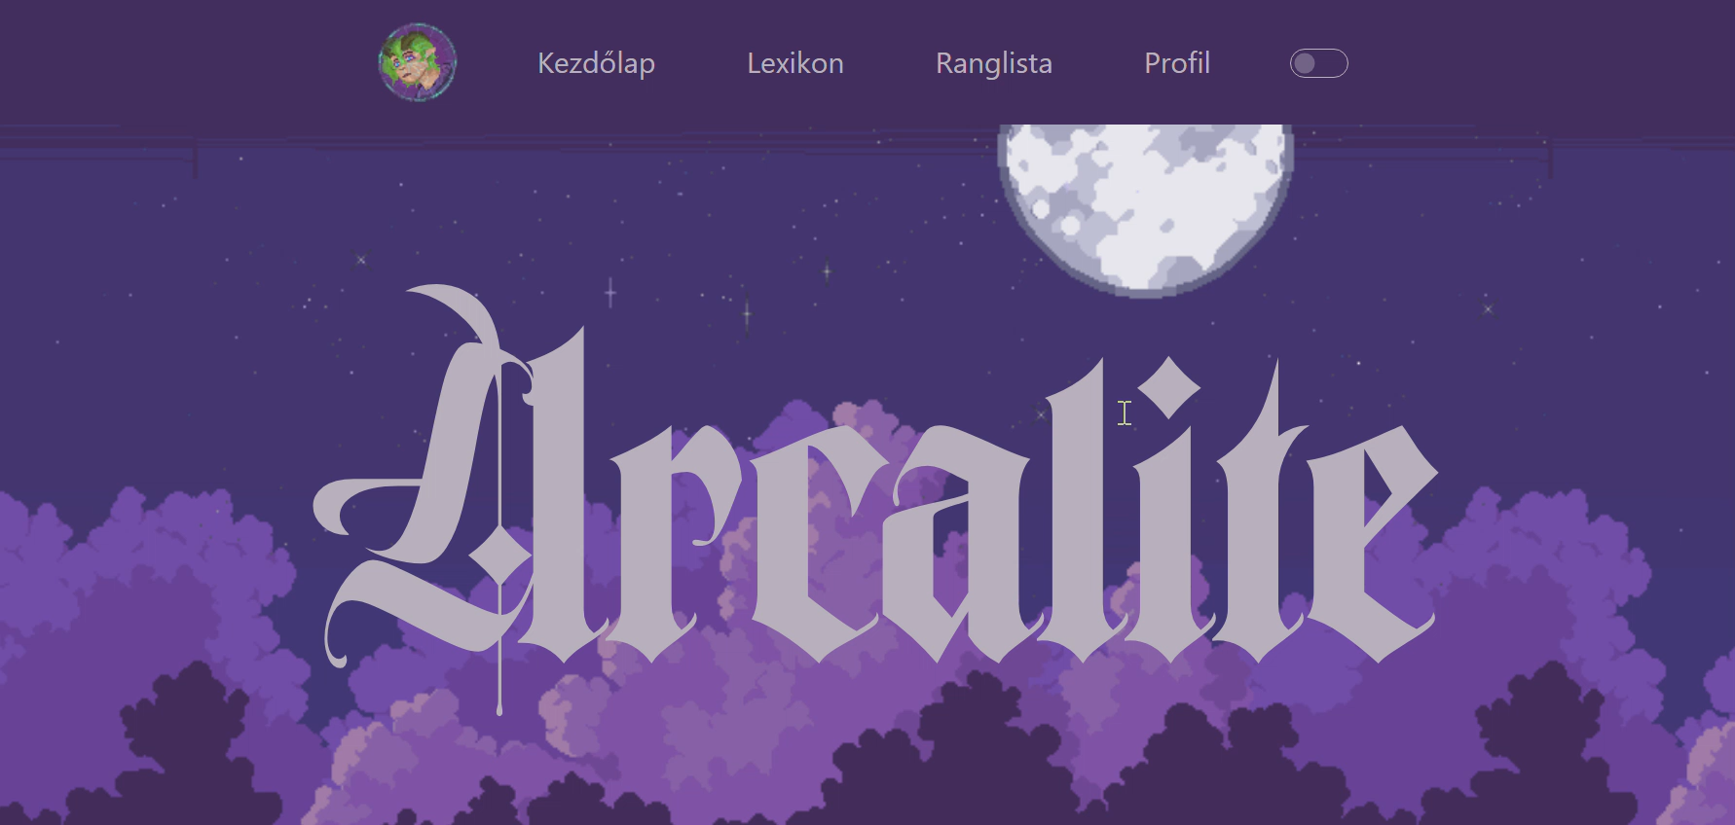
A megoldásunk
Asztali – játék
Ok: érdekeltség a játékfejlesztésben
Weboldal
Tudástár, Fiókkezelés
Notes:
Az asztali alkalmazásnál opció volt egy játék készítése. Két tag is érdekelt a játékfejlesztői szakirányban, ebben is folytatják tanulmányaikat, így kihasználtuk az alkalmat a későbbi tanulmányokra való alapozásra.
A játék mellé egy weboldal általában két fő célt láthat el – egy tudástár vagy lexikon, ahol a játék elemeiről tudhatunk meg információkat; illetve egy felület a felhasználói fiókok kezelésére.
Használt nyelvek/eszközök:
Godot, C#
PHP, Javascript, HTML, CSS

Slide 5
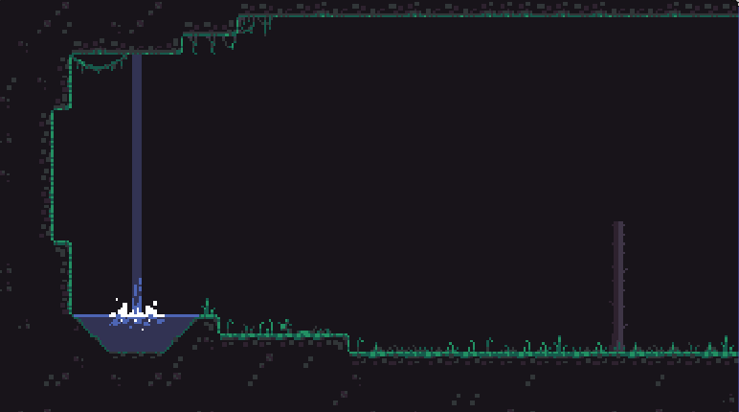



Introducing the game
2d side-scroller
Defeating enemies
Power-ups
Collecting items
Checkpoints
Notes:
[BORKA]
Premise: you play as a mage running through the map
Goal: defeat enemies, get through each room, become more and more powerful
Every enemy has the chance to drop power-up shards, that either increase mana or hp
Every region has a boss at the end, every boss drops an item that gives the player a special ability
There are checkpoints on the map, that’s where the game saves

Slide 6
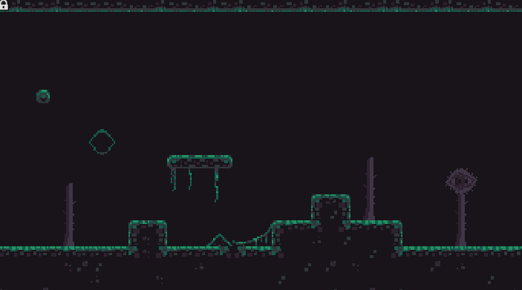
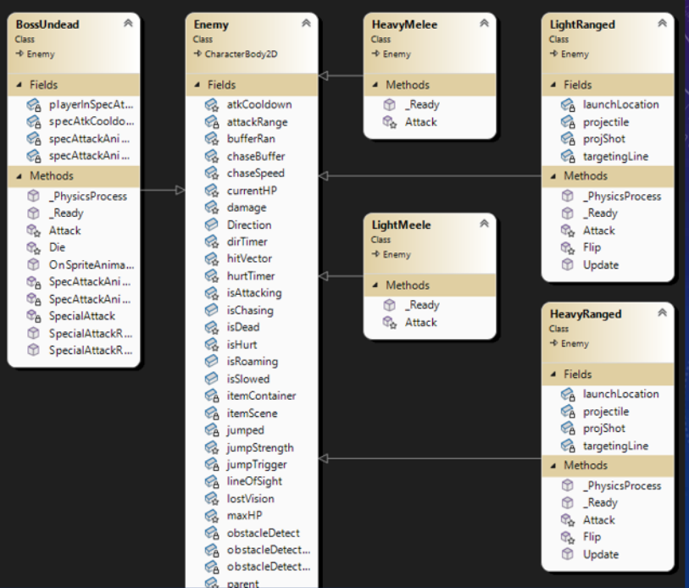
The technical side of the game
Class Inheritance
Signals
Loading optimalization
Notes:
[BÁLINT]
Enemies using inheritance
Signal function:
Sends a signal, other scripts set to intercept catch it
Semi-globally sending values through classes
Every Godot in-game object has signals (ex. AnimatedSprite-AnimationFinished)
Problem was: loading takes a lot of time
Solutions:
Loading screen
Optimalization: triple nested classes, loads every resource

Slide 7
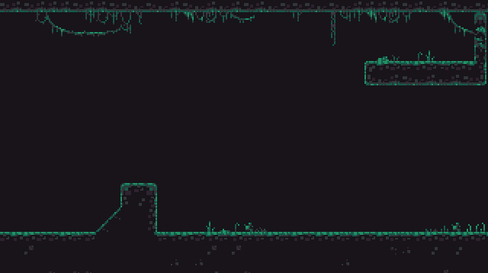
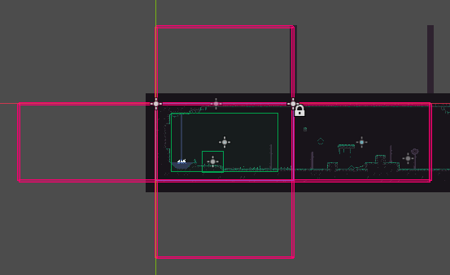
The technical side of the game
Camera movement
Maps
Notes:
[BÁLINT]

Slide 8
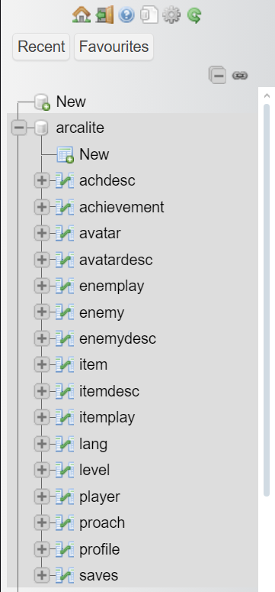
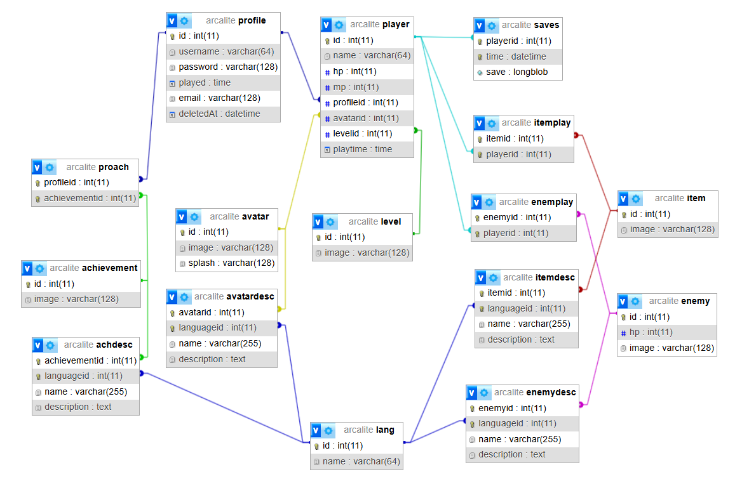
the Database
Notes:
[SITYU]

Slide 9
the Database

Slide 10
The database
the Database

Slide 11
The database

Slide 12
the Database

Slide 13
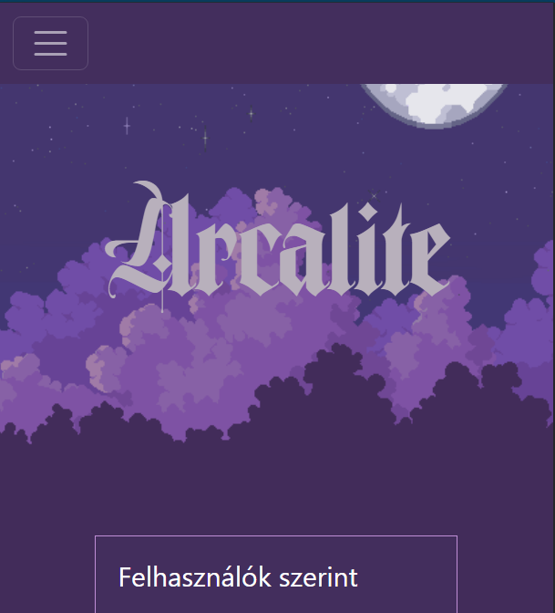
A weboldal
Stílus
CSS
Bootstrap
Uiverse
Notes:
[BORKA]
Bootstrap elemekből áll fent nagyrészt, CSS a flexboxokon kívül csak a bootstrap módosítása (meg esztétika)
Uiverse: jó kis oldal, van rajta rengeteg importálható elem (gombok)
Menü is bootstrap
Reszponzív

Slide 14
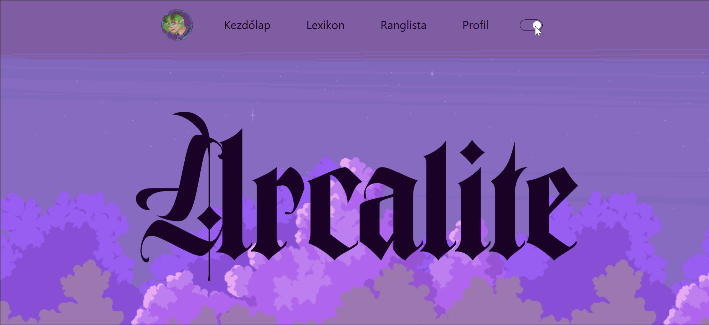
A weboldal részei – a főoldal

Slide 15
A weboldal részei – a bejelentkezés

Slide 16
A weboldal részei – a profil oldal

Slide 17
A weboldal részei – a főoldal

Slide 18
A weboldal részei – a ranglisták

Slide 19


A weboldal funkcionaltása
Javascript
Stílus-szkriptek | Egyéb
API kommunikáció
Menü
Témaváltás
Notes:
[SITYU]

Slide 20

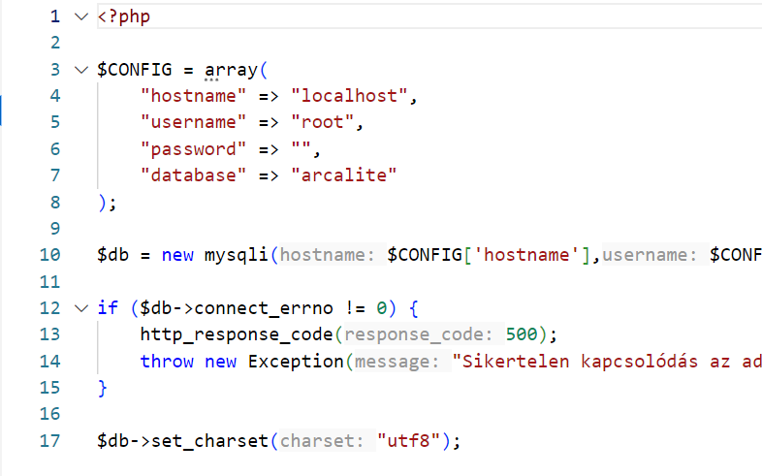
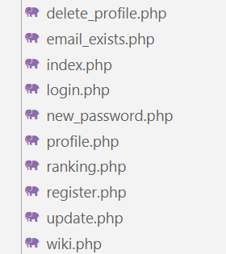
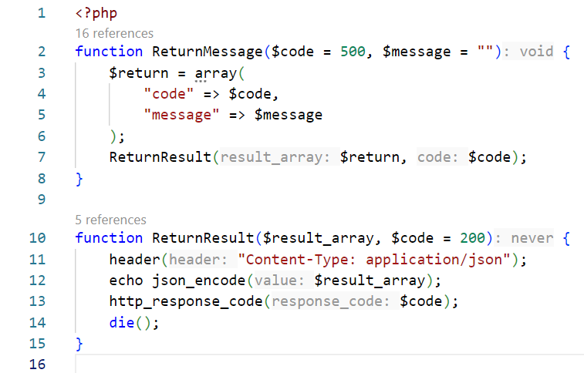
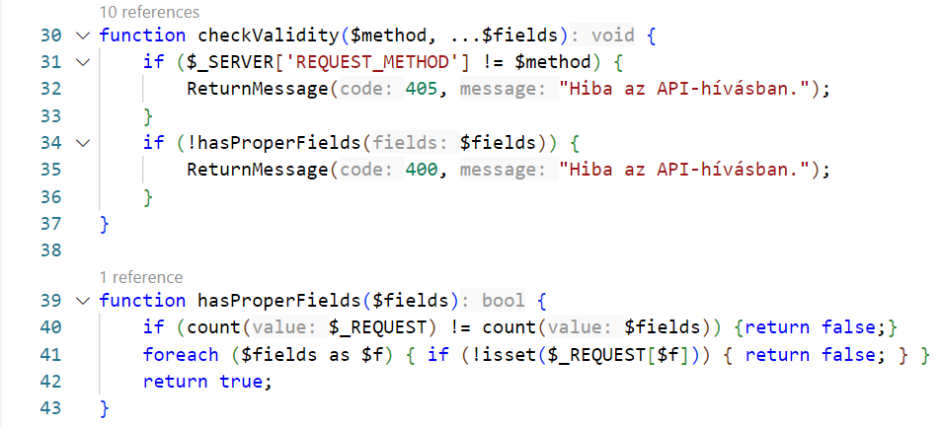
Az API
Biztonságosabb kommunikáció az adatbázissal
PHP
Közös állományok
Kapcsolat
Visszatérés
Validálás
Végpontok
Notes:
[SITYU]
Very biztonságos, very safe 👍
PHP-ban írtuk, mert könnyű vele az adatbázis kezelése és visszaküldése.
Az API végpontjainak sok közös eleme van, ezek kikerültek két közös fájlba. Az egyik a connection.php, melyben az adatbázis-kapcsolat felállítása és ellenőrzése, hiba esetén hiba visszaadása történik.
A válaszüzenetek küldését végző függvények a másik közös config.php-ben találhatóak. Ezek JSON-formátumban adnak vissza adatokat, mely lehet egy üzenet, de egy adathalmaz is. Emellett HTTP válaszkódokat is megadhatunk, így hibaüzenetekhez is ezeket használjuk.
Mivel a végpontok meghívásakor az első lépés a bejövő API-kérés ellenőrzése, validálása, ezek a funkciók is a közös config.php-be kerültek. Itt ellenőrzésre kerül a meghívott metódus, illetve a bemeneti adatok. Hiba esetén megfelelő hibakódok és üzenetek is kerülnek visszaadásra.
A végpontok maguk itt láthatók. Van, amelyik fiókkezelésre szolgál, és van, amely adatokat ad vissza (pl. lexikon vagy ranglista)

Slide 21
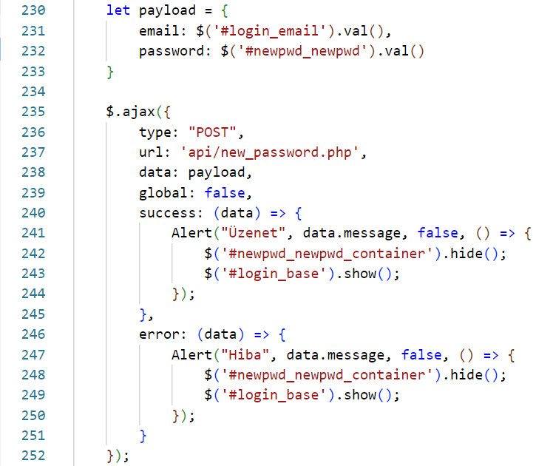
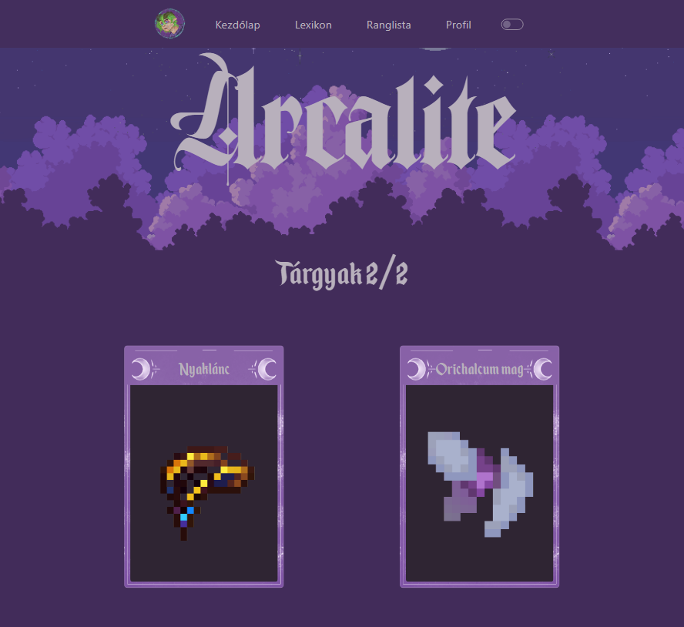
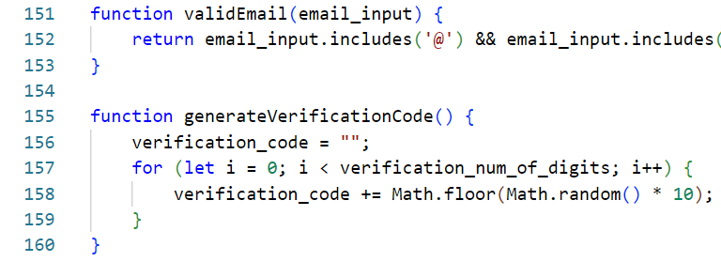

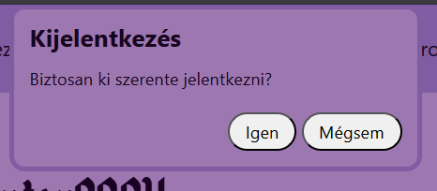
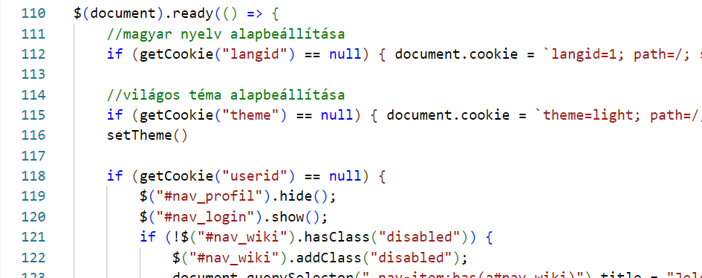
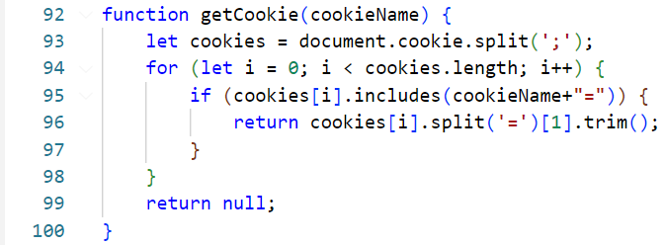
Kommunikáció az API-al
Javascript (weboldal funkcionalitása)
jQuery
Közös állomány (common.js)
Oldal alapbeállításai
Popup
getCookie()
Minden oldalhoz saját szkriptfájl (is)
Validálás és egyebek
API-kérés
Kapott adatok kezelése
Notes:
A weboldal működését ugye JS-sel oldottuk meg.
jQuery nagyon hasznos, mert rövidít, egyszerűbb (pl később egy API-kérés)
Van egy közös állomány, a common.js, ahol általános, minden oldal által használt funkciók vannak.
Ilyen pl. az alapbeállítások, mint a cookie-k reset-elése, a téma és nyelv automatikus beállítása (ha még nem lenne), a menü beállításai (profil/bejelentkezés + lexikon bejelentkezettség alapján jelenik meg/érhető el)
Itt vannak a popup-ok is, amit a legtöbb oldal használ legalább hibaüzenetek megjelenítésére.
Illetve a getCookie() függvény, mellyel egy megadott nevű cookie értékét kérhetjük le. Ugye így van tárolva a userid, username, langid és theme, úgyhogy hasznos függvény.
Minden oldalnak van egy saját szkriptje is, ahol az oldalhoz szükséges funkcionalitást oldottuk meg.
Ilyen pl. a bevitt adatok validálása (email, megadott verif. Code), de akár az e-mailben küldött verifikációs kód generálása, vagy a kijelentkeztetés.
Itt láthatunk egy példát egy API-kérésre, amit ezek a JS-szkriptek intéznek.
A kérés után a válasz lekezelését is ők végzik. Megjelenítik a hibát, feltöltik a táblákat / diveket.

Slide 22
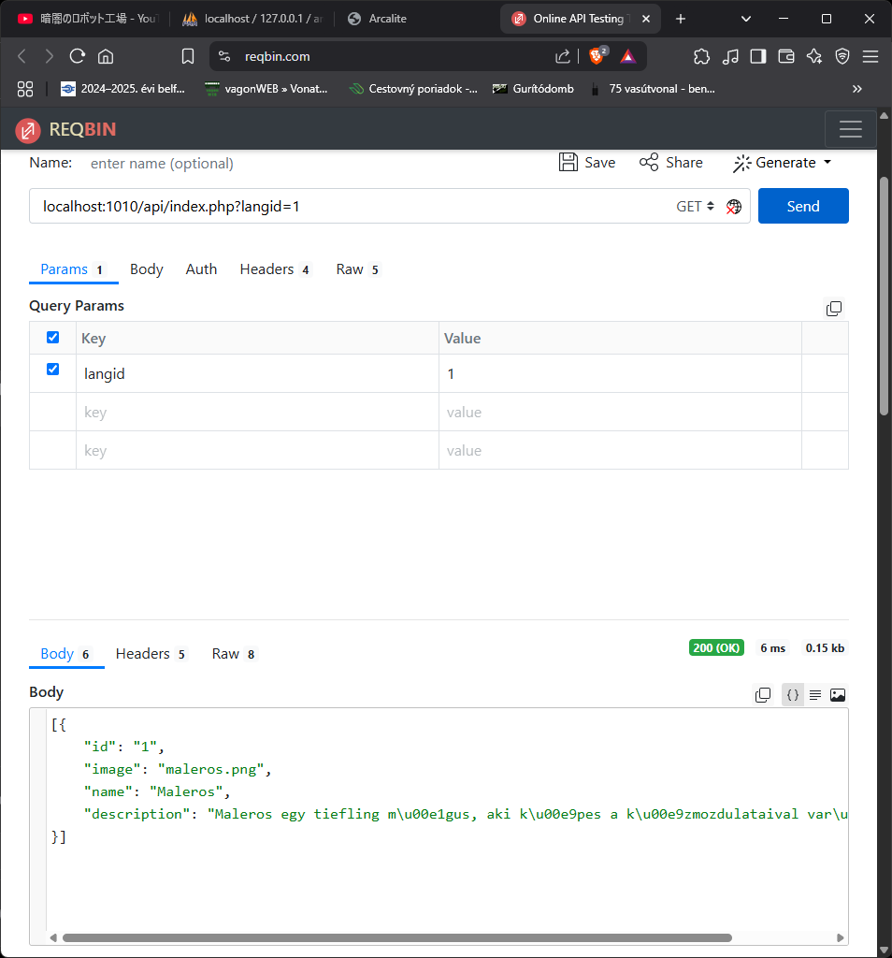
Tesztelés
Manuálisan történt
Mi + ismerősök/barátok
Használt segédprogramok
ReqBin – API
Notes:
Tesztelés kézileg történt, adódva a projekt jellegéből.
A játékot mind mi kiteszteltük fejlesztés közben, mind barátoknak odaadtuk tesztelésre.
Használt program csak egy volt az API teszteléséhez a ReqBin. Ezzel tényleges API hívásokat intézünk, viszont sokkal gyorsabban, mint ha magunk csinálnánk. Egyből látjuk az eredményt is.

Slide 23
Egyéb használt technológiák
Projekt menedzsment
Github
Milanote
Szerkesztőprogramok
Aseprite
Krita
Források
Itch.io
Notes:
[WHOEVER FEELS LIKE IT]

Slide 24
Továbbfejlesztési lehetőségek
Alapok készen → végtelenségig bővíthető
Többnyelvűség
Mérföldkövek
Több játszható karakter

Slide 25
Köszönjük a figyelmet!

